Slide 1

INTRODUÇÃO ÀS EQUAÇÕES DIFERENCIAIS ORDINÁRIAS
A U L A 0 3
0 2 J U N H O 2 0 0 8
Equações Diferenciais Separáveis
de Primeira Ordem
Prof. André
01 de30

Slide 2
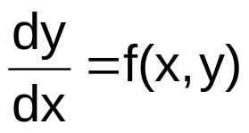
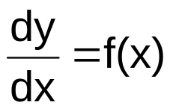
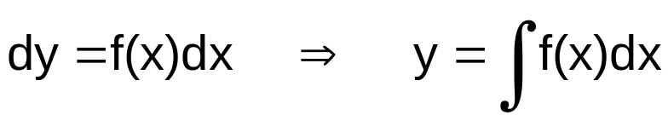
1. Equações Separáveis
Uma equação diferencial ordinária de primeira ordem é geralmente escrita na forma:
(1)
Conforme visto na aula passada, a solução da Equação (1) para o caso mais simples:
é obtida fazendo:
(2)
02 de30

Slide 3
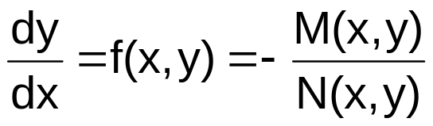
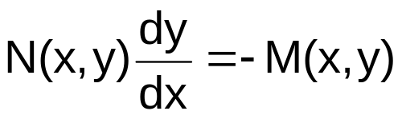
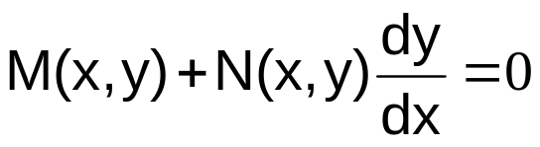
Seja a Equação (1) reescrita como:
ou:
ou, finalmente:
(3)
No caso de M ser uma função apenas de x e N ser uma função apenas de y, a Equação (3) toma a forma:
03 de30

Slide 4
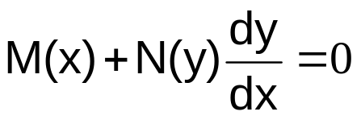
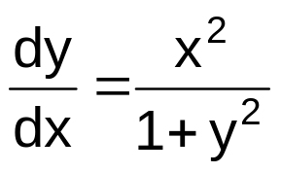
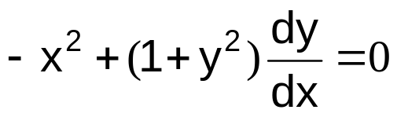
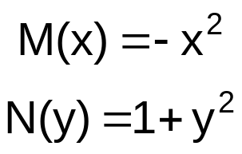
(4)
Por exemplo, a equação:
pode ser escrita na forma:
onde, comparando com a Equação (4):
04 de30

Slide 5

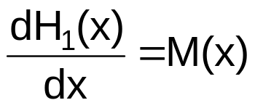
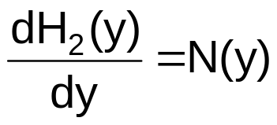
Uma equação diferencial que pode ser escrita na forma (4) é dita separável.
Esta denominação fica clara quando a Equação (4) é escrita na forma:
(5)
pois o lado esquerdo da Equação (5) só depende de x e o lado direito só depende de y (ou seja, a variável independente x e a variável dependente y foram separadas).
Sejam as funções H₁(x) e H₂(y) tais que:
(6)
05 de30

Slide 6
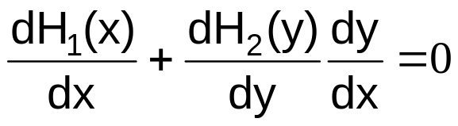

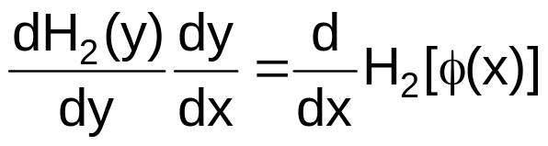
Substituindo (6) em (4) resulta:
(7)
Como y é uma função de x, ou seja:
então, pela regra da cadeia, o segundo termo da Equação
(7) pode ser escrito como:
(8)
06 de30

Slide 7


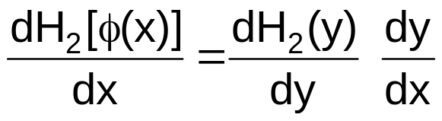
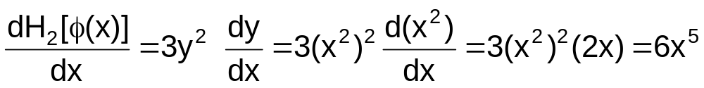
Por exemplo:
Se é também a solução da equação diferencial (4), então a Equação (7) pode ser escrita utilizando (8) como:
07 de30

Slide 8
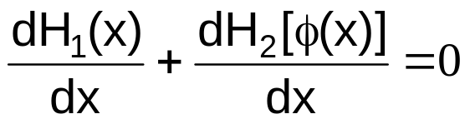
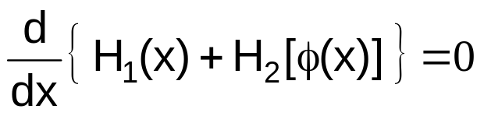


ou:
(9)
Integrando a Equação (9) tem-se:
(10)
ou:
(11)
onde C é uma constante arbitrária.
Assim, obteve-se a solução da equação diferencial (4) na forma implícita (11).
08 de30

Slide 9


As funções H₁ e H₂ são quaisquer funções que satisfaçam as Equações (6), ou seja:
Na prática, obtém-se geralmente a solução (11) a partir da Equação (5):
integrando o primeiro membro em relação a x e o segundo membro em relação a y.
A justificativa para isto é o argumento que acabou de ser apresentado.
Se além da equação diferencial, uma condição inicial é fixada:
(12)
09 de30

Slide 10

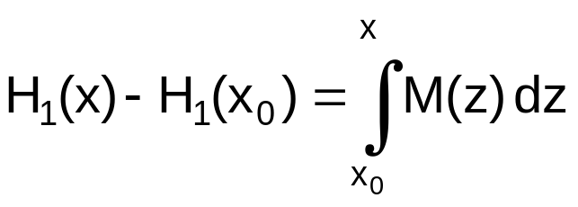
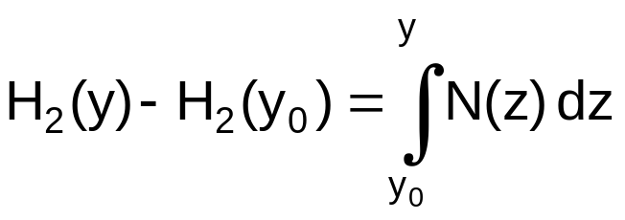
A solução da Equação (4) que satisfaz x = x₀ e y = y₀ irá fornecer:
(13)
Substituindo este valor de C na Equação (11) e observando que:
obtém-se:
10 de30

Slide 11
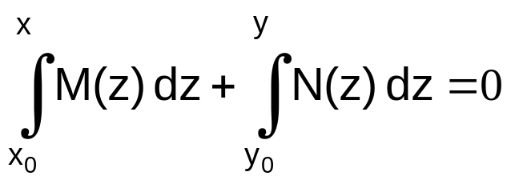
(14)
A Equação (14) é uma representação implícita da solução da equação diferencial (4) que satisfaz também a condição inicial (12).
A determinação da solução na forma explícita, ou mesmo a determinação do intervalo em que a solução existe, geralmente requer que a equação (14) seja resolvida para y como uma função de x.
11 de30

Slide 12
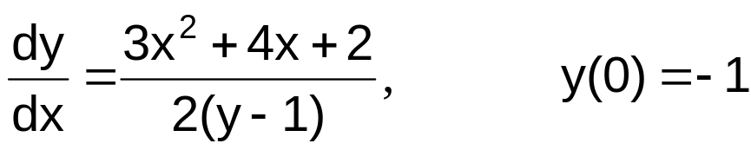

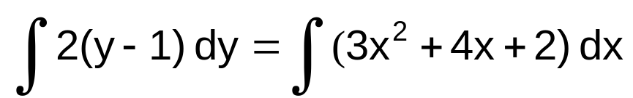
2. Problemas
PROBLEMA 01
Solucionar o problema de valor inicial:
Solução
(15)
Esta equação diferencial pode ser escrita na forma:
Integrando o primeiro membro em relação a y e o segundo membro em relação a x resulta:
12 de30

Slide 13


ou:
(16)
onde C é uma constante arbitrária.
Para determinar a solução que satisfaz a condição inicial dada, substitui-se x = 0 e y = -1 na Equação (16), obtendo-se C = 3.
Assim, a solução do problema de valor inicial (15) é dada implicitamente por:
(17)
A solução explícita geral pode ser obtida, neste caso, resolvendo-se a Equação (16) para y em termos de x.
13 de30

Slide 14
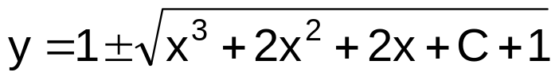
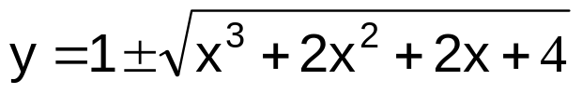
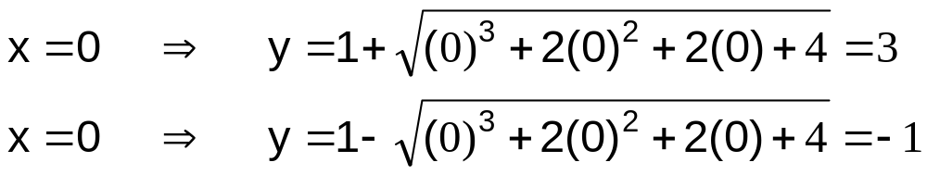
Fazendo isto, resulta:
(18)
ou, para C=3:
(19)
A equação (19) fornece duas soluções para a equação diferencial.
No entanto, apenas uma satisfaz a condição inicial.
14 de30

Slide 15
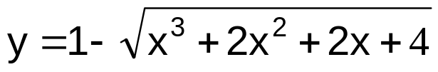

Deste modo, finalmente, a solução do problema de valor inicial (15) é dada por:
(20)
A solução com o sinal + é solução do problema de valor inicial y(0) = 3.
Qual o intervalo no qual a solução (20) é válida ?
É o intervalo no qual a expressão sob o radical é positiva, ou seja:
15 de30

Slide 16
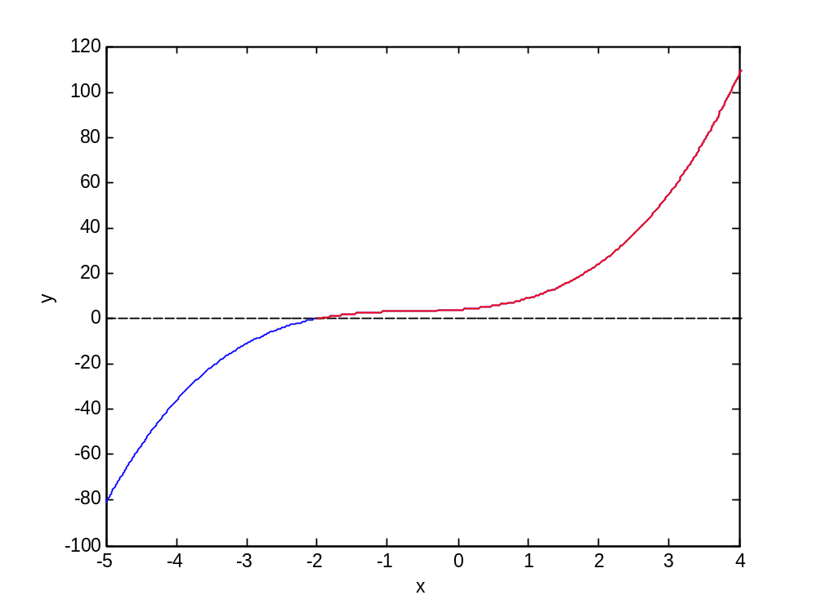

De acordo com a figura acima, a solução (20) é, portanto, válida para x > –2.
Ou seja, apenas para valores de x maiores que –2 o problema
de valor inicial (15) tem solução.
Neste caso, a solução explícita pôde ser determinada, assim como o intervalo exato de existência da solução. No entanto, esta situação é excepcional.
16 de30

Slide 17
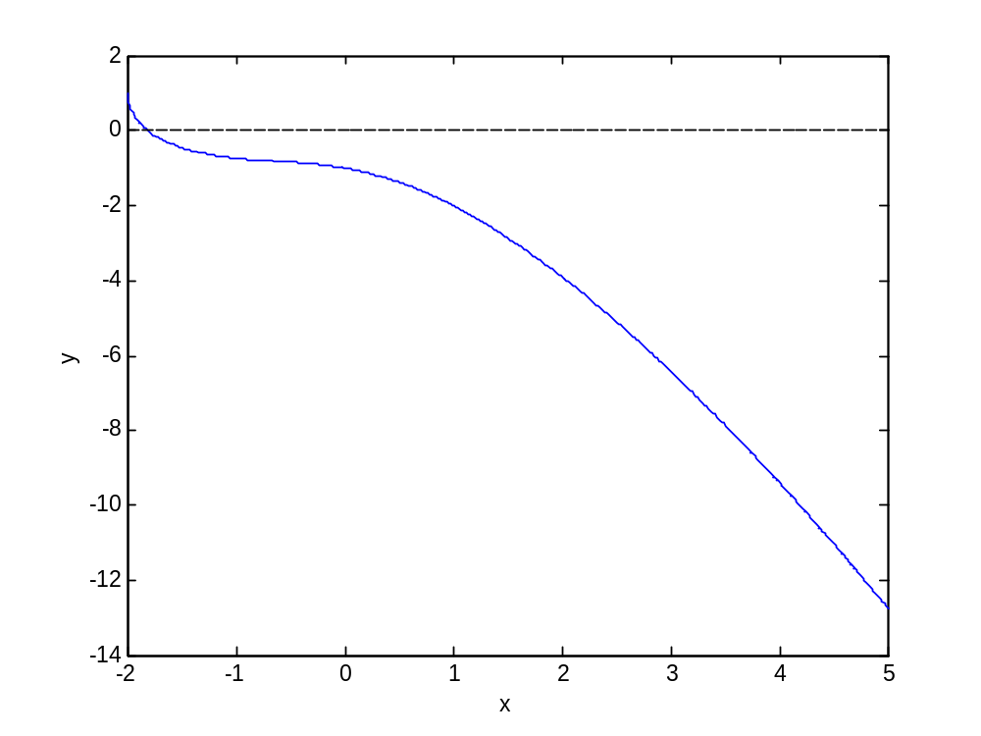
Freqüentemente será necessário deixar a solução de forma implícita.
A figura acima ilustra a solução (20) do problema de valor inicial (15).
17 de30

Slide 18
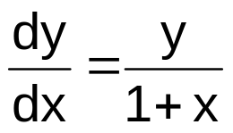
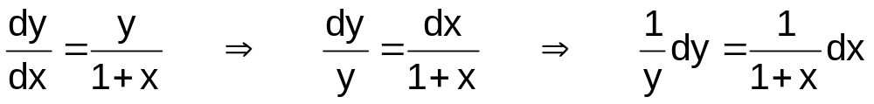
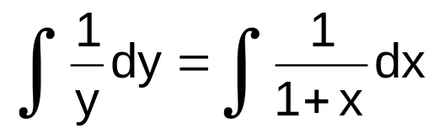
PROBLEMA 02
Resolver:
Solução
Integrando a última equação dos dois lados resulta:
18 de30

Slide 19



ou:
ou:
ou, finalmente:
19 de30

Slide 20



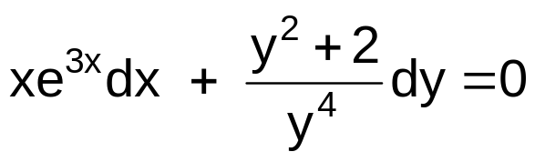
PROBLEMA 03
Resolver:
Solução
Multiplicando os dois lados da equação por e^{3x} resulta:
Dividindo os dois lados da equação por y⁴ (portanto ) resulta:
ou:
20 de30

Slide 21
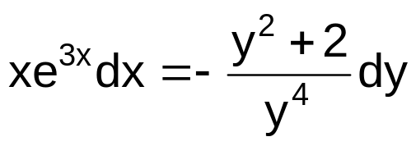
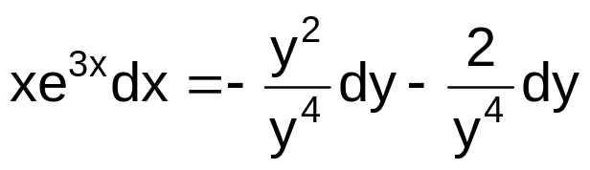
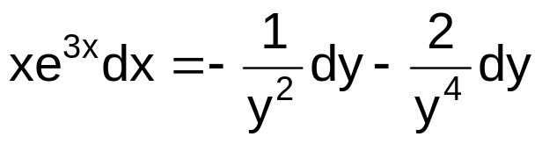
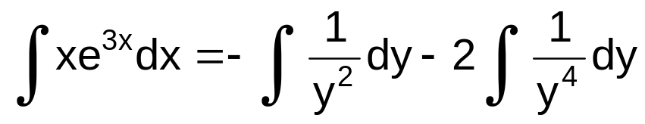
ou ainda:
ou, finalmente:
Integrando dois dois lados resulta:
21 de30

Slide 22
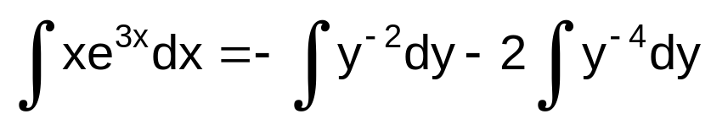
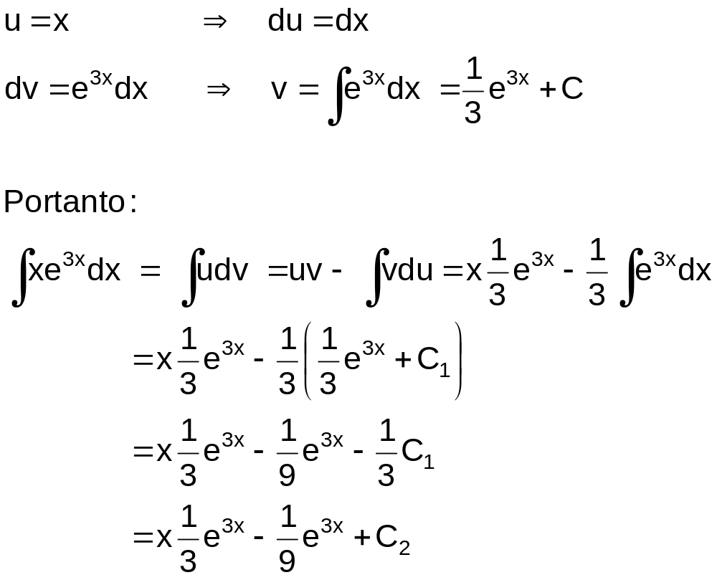
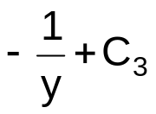
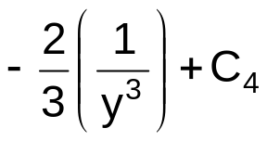
ou:
integração por substituição
integração por partes
22 de30

Slide 23
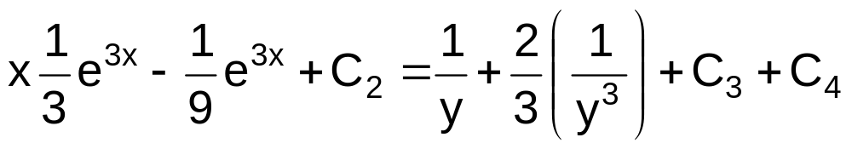
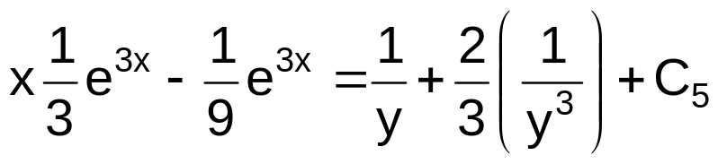
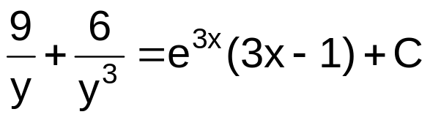
Logo:
ou:
Multiplicando os dois lados por 9 e agrupando os termos em x, finalmente resulta:
A solução acima está na forma implícita.
23 de30

Slide 24
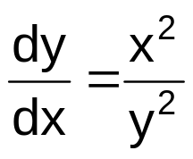
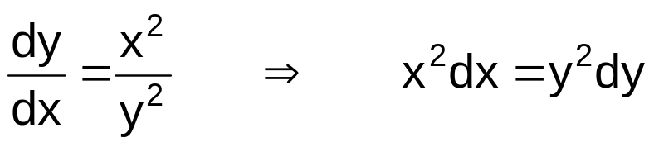
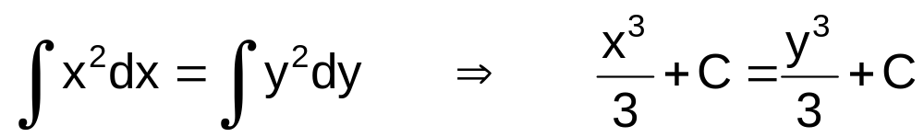
PROBLEMA 04
Resolver:
e discutir as soluções para diferentes valores da constante de integração.
Solução
Integrando dos dois lados resulta:
24 de30

Slide 25
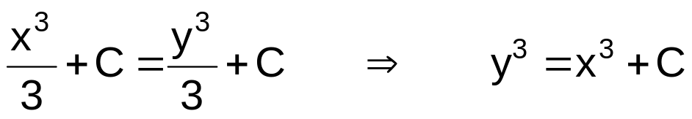
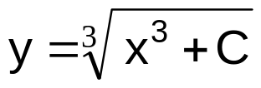
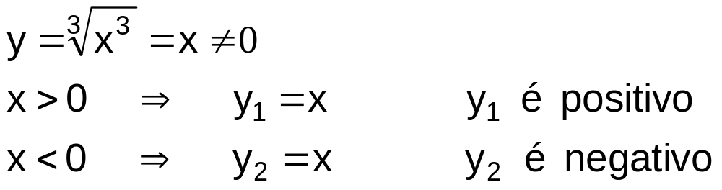
ou:
ou, finalmente:
Para C = 0: duas soluções
25 de30

Slide 26


Para C > 0: duas soluções
Então:
Para C < 0: duas soluções
O raciocínio é análogo àquele desenvolvido acima.
26 de30

Slide 27





Determinar C para a solução do problema de valor inicial:
Substituindo as condições iniciais na solução encontrada, obtém-se:
Logo:
A solução para este problema de valor inicial é, portanto:
esta solução está representada em vermelho no slide número 29
Esta solução existe apenas para .
27 de30

Slide 28

C=1
C=0
C=-1
28 de30

Slide 29

C=1
Solução 2
C=0
C=–1
valor
inicial
C=–35
Solução 1
29 de30

Slide 30

crédito da figura de fundo
Catedral de Colônia
É considerada a "rainha” das catedrais alemãs.
É uma igreja de estilo gótico, o marco principal da cidade e seu símbolo não-oficial.
Colônia, Alemanha
30 de30

